Slide 1

Sumo Primero
Escalas de medida
3° Básico: Unidad 4 | Capítulo 15: Masa.
Para presentar las escalas de medición de masas.

Slide 2
Veamos cuáles son
las escalas de medida de masa.

Slide 3
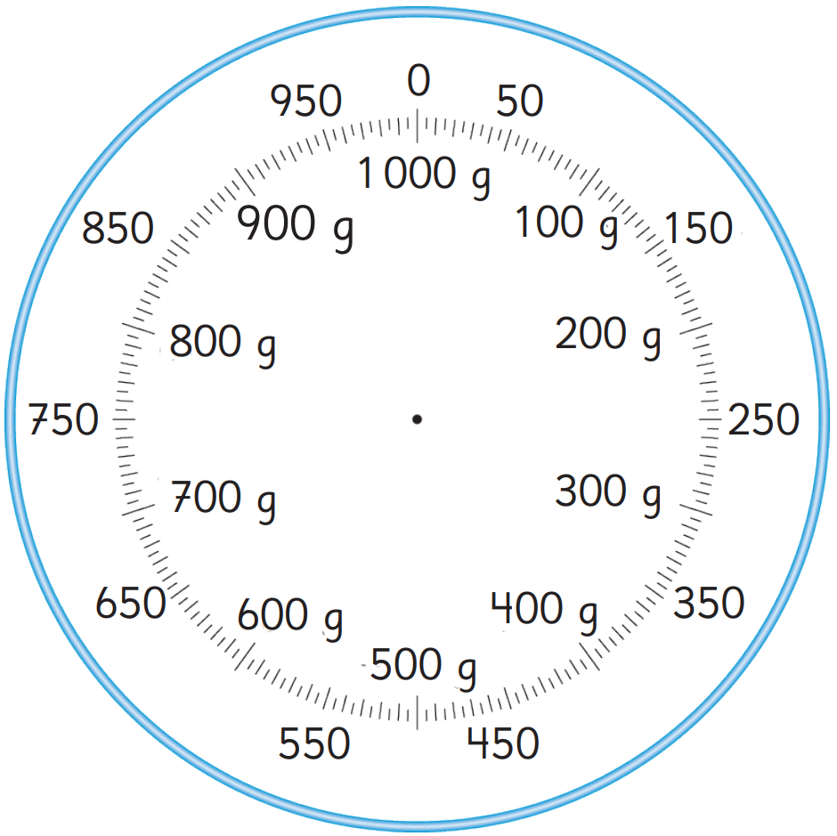
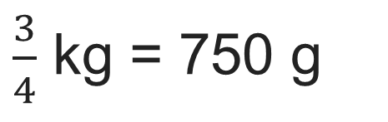

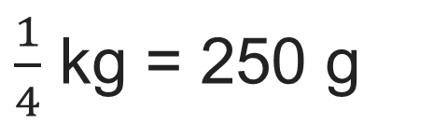

¿Cuál es la escala de medida?
1 kg = 1 000 g
0 kg = 0 g

Slide 4

Para masas pequeñas
se usan balanzas que miden hasta 1 kg.

Slide 5
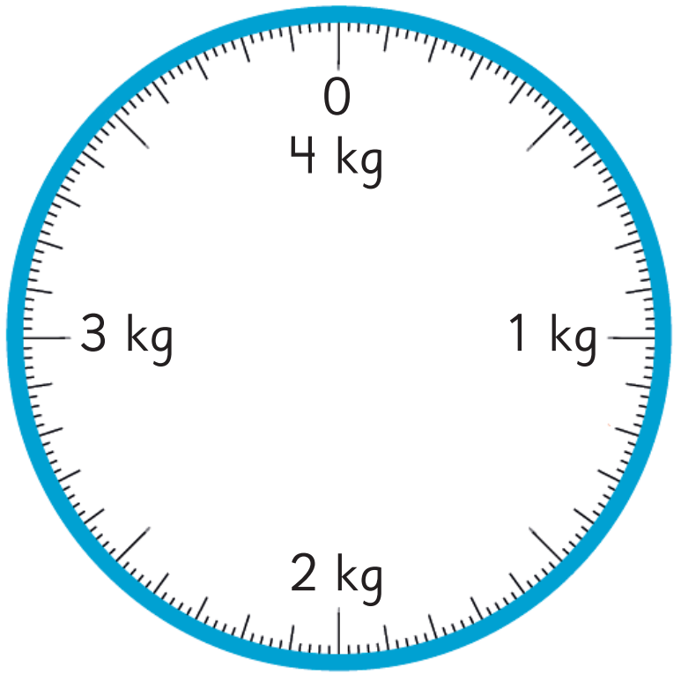
Otra escala de medida:
0 kg
3 kg y 500 g
500 g
3 kg
1 kg
2 kg y 500 g
1 kg y 500 g
2 kg

Slide 6
Para masas medianas
se usan balanzas que miden hasta 4 kg.

Slide 7
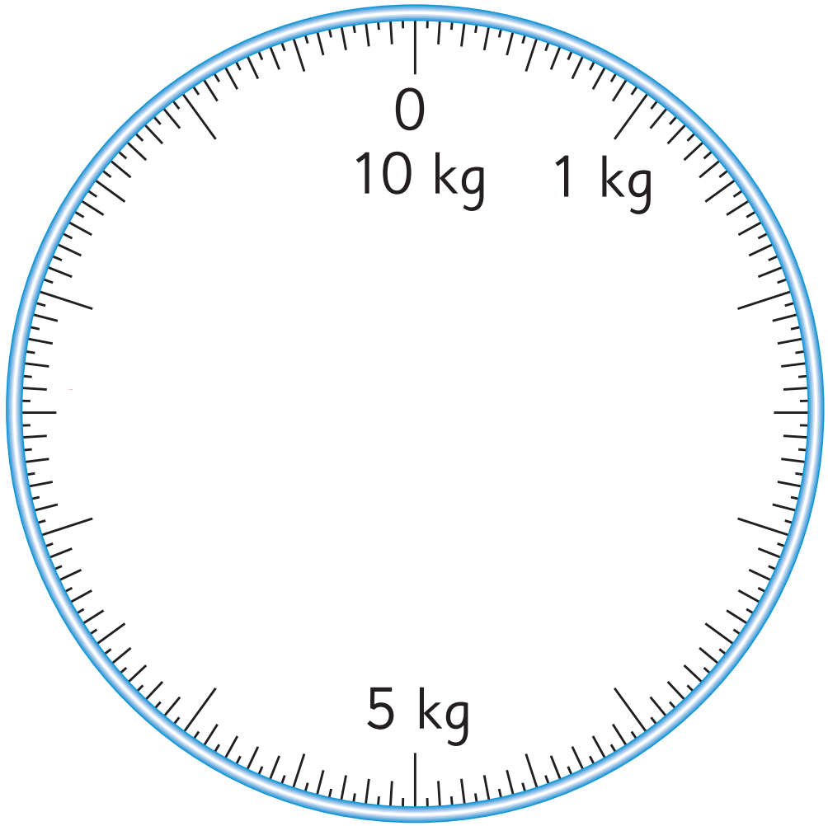
Otra escala de medida:
0 kg
9 kg
8 kg
2 kg
7 kg
3 kg
6 kg
4 kg

Slide 8
Para masas grandes
se usan balanzas que miden hasta 10 kg.

